Slide 1
Izkustvena ekonomija
Modul 3

Slide 2
“
Dobrodošli v DETOUR spletnem usposabljanju s področja Turizma dobrega počutja.
”

Slide 3
Vsebina
I. Uvod v velnes in dobro počutje
II. Trendi na področju dobrega počutja
III. Izkustvena ekonomija
IV. Načrtovanje izkustva dobrega počutja
V. Po zemljevidu izkustev naših gostov
VI. Zgodbarjenje v gastronomskem turizmu
VII. Ustvari svoje velneško podjetje
VIII. Znamčenje dobrega počutja
IX. Spletno trženje

Slide 4
Uvod
Turizem je vedno temeljil na izkustvu potovanja, kljub temu pa današnji turist zahteva nekaj več. Ker življenje samo v razvitem svetu danes postaja kompleksnejše in bolj stresno, si ljudje tudi na svojih potovanjih želijo doživeti globlje, pomenljive in bolj zapomnljive trenutke. Potovanja na ta način postajajo dogodki, ki življenje posameznika zaznamujejo z osebno rastjo in razvojem ter iskanjem lastne identitete ter avtentičnosti, ki sicer iz vsakdanjika že izginja.
Modul se najprej osredotoča na izkustveno ekonomijo, pojem, ki sta ga leta 1998 kot prva predstavila Joseph Pine in James Gilmore. Poglavje predstavlja temelje izkustvene ekonomije in predstavlja potopitveno izkušnjo (immersive experience) ter njeno pomenljivost in zapomnljivost za posameznika.

Slide 5
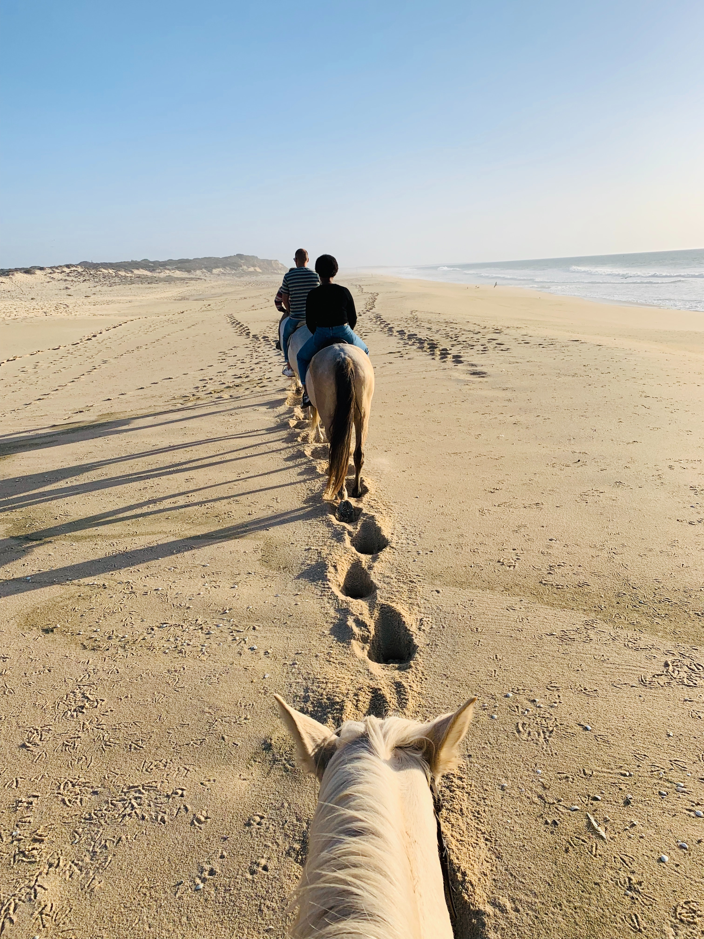
Learning Goal
Cilj poglavja
Izkustveno ekonomijo razumeti kot tisto, ki turistu omogoča nepozabno izkustvo, pomeni dodano vrednost potovanja, posamezniku pa omogoča osebno rast in preobrazbo.

Slide 6
Česa se bomo naučili?
Znali bomo locirati izkušnjo v verigi rasti ekonomske vrednosti proizvoda.
Znali bomo razlikovati med štirimi vidiki izkustva.
Znali bomo prepoznati pristope k načrtovanju izkustva.
Razumeli bomo potrebo po nadgradnji izkustva.
Znali bomo načrtovati turistično izkustvo znotraj izkustvene ekonomije.
Notes:
Današnja družba in posamezniki, posebno mladostniki, rojeni l. 2000 ali kasneje - Millennials, se vedno bolj zanimajo za pridobivanje čim več izkušenj, kot pa kupovanje predmetov, ki so del izkustva (prim. spominkov). Turistovo izkustvo se lahko organizira na način, da se implementira elemente izkustvene ekonomije, ki jih bo obravnavalo omenjeno poglavje.

Slide 7
Vsebina & Viri
Vsebina
3.1. Vrednost izkustva
3.2. Štirje temelji izkustva
3.3. Temelji načrtovanja izkustva
3.4. Kako preseči izkustvo?
Viri
a. 3 video predstavitve
b. 3 primeri dobrih praks (video)
c. 7 člankov za poglobitev razumevanja
d. 1 naloga

Slide 8
3.1.
Vrednost izkustva

Slide 9
Vrednost izkustva
Rast ekonomske vrednosti
Diferenciirano
Transformacija
Pomembno
Voditi
Izkustvo
Predstaviti
Tržna pozicija
Storitve
Potrebe kupca
Izvesti
Proizvodi
Napraviti
Surovine
Izluščiti bistvo
Nediferenciirano
Nepomembno
Trg
Določitev cene/vrednosti
Premium
Notes:
Izkustva so četrti element ekonomske ponudbe v verigi naraščanja ekonomske vrednosti, po surovinah, proizvodih in storitvah. Vsaka nadaljnja stopnja pomembno poveča vrednost, ki je vključena v proizvod. Iz tega razloga so izkustva vrednejša kot storitve, saj jih hkrati tudi zajemajo. Transformacija je tako temeljni del ekonomske ponudbe in je vključena v izkustvo.

Slide 10
Naraščanje vrednosti izkustva
Primer:
Sprva so ljudje rojstnodnevne torte doma pripravili sami iz osnovnih sestavin (sladkor, maslo, jajca, mleko, moka itd.) in ob minimalnih stroških (30 centov/sestavino). Nato so se torte pričele peči iz predpripravljene mešanice sestavin za torto, ki jih je bilo mogoče nabaviti za ceno 3,00 €. Zatem se je peka tort preselila v lokalne slaščičarne in pekarne, ki so vsakodnevno (tudi po željah kupcev) pripravile sveže pečene torte vseh vrst. Cena omenjenih tort se je gibala okoli 30,00 €. V zadnjem času se vse več družin odloča za outsourcing (najem) vseh sestavin zabave (dekoracija, animacija, vključno s torto), pavšalna cena za slednje pa se giblje okoli 300,00 €.

Slide 11
Ekonomske razlike
Ponudba | Surovine | Proizvodi | Storitve | Izkustvo | Transformacija
Ekonomija | Kmetijstvo | Industrija | Storitve | Izkustvena | Transformacija
Ekonomska funkcija | Pridelati | Izdelati | Izvesti | Izkusiti | Vodenje
Narava ponudbe | Zamenljivost | Oprijemljivost | Neoprijemljivost | Zapomnljivost | Učinkovitost
Ključni dejavnik | Naravno | Standardizirano | Individualizirano | Osebno | Individualna
Način ponudbe | Hramba večjih količin | Hramba po proizvodnji | Opraviti glede na povpraševanje | Se razkrije skozi izkustvo | Trajanje čim dlje časa
Prodajalec | Tržnik | Proizvajalec | Ponudnik | Izvajalec, animator | Animator, vodja
Kupec | Trg | Kupec | Stranka | Gost | Udeleženec
Dejavniki povpraševanja | Značilnosti | Značilnosti | Koristi | Senzorika | Značilnosti
Kavna zrna
Pražena kavna zrna
Skodelica kave
Ambient, v katerem popijemo skodelico kave
Kava vzpodbudi kreativnost in doda več romantike v življenje
0,02 €/skodelico
0,30 €/skodelico
1,00 €/skodelico
5,00 €/skodelico
??? €/skodelico

Slide 12
Video #1
The Experience Economy: Riding a rising tide
https://youtu.be/N0mfjXPUr6c

Slide 13
3.2.
Štiri stopnje izkustva

Slide 14
Štiri stopnje izkustva
Absorbirati izkustvo od zunaj
Absorbcija
Kupec ima vpliv na izvedbo
Zabava
‘Zabavati se’
Izobraževanje
‘Naučiti se nekaj novega’
Optimal
Experience
Effects
Pasivna udeležba
Aktivna udeležba
Estetika
‘Uživati v lepotah okolja’
Odmik
‘Potopiti se v drug svet’
Kupec nima vpliva na izvedbo
Fizično in virtualno postati del izkustva
Potopitev
Notes:
Pripraviti izkustvo pomeni animirati in vključiti kupca. Izkustvo je doseženo s kombinacijo gostove vključitve (pasivna – aktivna) in vrste povezave (ali odnosa z okoljem), ki gosta vključi v dogodek (absorbcija - potopitev). Kombinacija med tema dvema postavkama vzpostavlja štiri stopnje izkustva: Zabava, Izobraževanje, Estetika in Odmik.
Kompleksnejše izkušnje se vzpostavijo s kombinacijo elementov iz različni dimenzij. Najgloblja izkušnja skombinira elemente vseh štirih prostorov in vzpostavi drugačen občutek za prostor, kjer si gost želi preživeti več časa in podaljšati potovanje (sweet spot) .

Slide 15
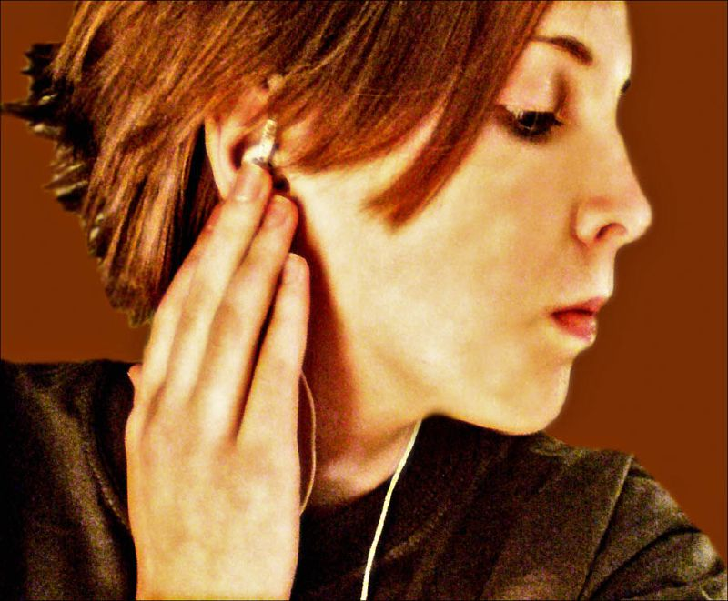
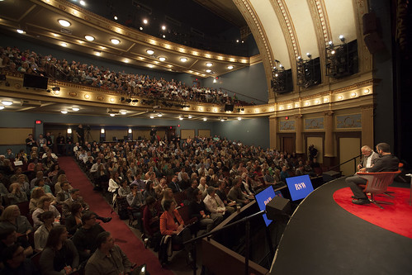
Štiri stopnje izkustva: Zabava
“Pasivna absorbcija izkustva skozi čute”
Primeri
Poslušanje glasbe
Gledanje TV
Udeležba gosta:
Pasivna
Povezava:
Absorbcija
Ogled predstave
Bistvo:
Užitek
Retrieved from: www.photopin.com
Na katera vprašanja potrebujem odgovor:
Katera vrsta zabave in izkustva bi gostu povečala občutek ugodja?
Kako gostov čas zapolniti s čim več zabave in veselja?
Notes:
Turisti bodo v izkustvo vstopali skozi predstavo. Predstave, kulturni dogodki in festivali so pomembni elementi nastopajočih, med tem ko je pripovedovanje šal in anekdot meša komponente drugih dejavnikov izkustva (prim.: pripovedovanje šale med vzponom na goro ali krajšim postankom). Umetnost, glasba, kulturne znamenitosti, atrakcije in celo nekatere trgovine so lahko mesta, ki ponujajo okolje za izkustvo.

Slide 16
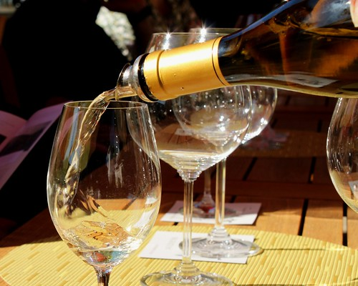
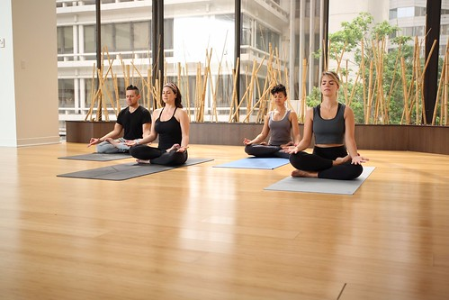
Štiri stopnje izkustva: Izobraževanje
“Gost absorbira dogodek, ki se odvija pred njegovimi očmi.[…] Pri izobraževanju gre za aktivno udeležbo posameznika”
Primeri
Pokušnja vina
Udeležba na fotografski delavnici
Udeležba gosta:
Aktivna
Povezava:
Absorbcija
Yoga
Bistvo:
Učiti se
Retrieved from: www.photopin.com
Na katera vprašanja potrebujem odgovor:
Katera znanja/veščine želim, da gosti pridobijo skozi izkustvo?
Katere aktivnosti ga bodo angažirale, da bo pripravljen raziskovati nova znanja/veščine?

Slide 17
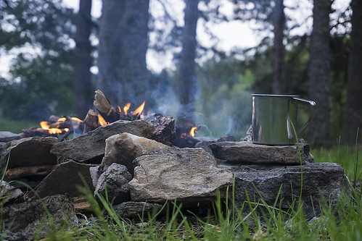
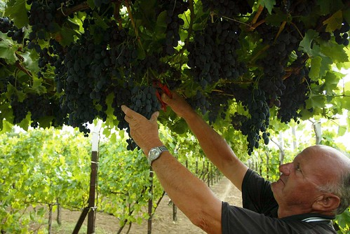
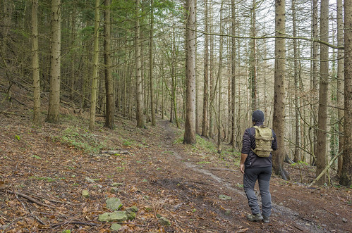
Štiri stopnje izkustva: Odmik
“Gostje tovrstne izkušnje se popolnoma potopijo v izkustvo v katerem so aktivno udeleženi”
Primer
Priprava obroka v kampu
Obiranje grozdja
Udeležba gosta:
Pasivna
Povezava:
Potopitev
Sprehod po gozdu
Bistvo:
Pojdi in Napravi
Retrieved from: www.photopin.com
Na katera vprašanja potrebujem odgovor:
Na kak način lahko spodbudimo gosta, da so aktivni udeleženci izkustva?
Kaj bi jih vzpodbudilo, da iz ene realnosti “prestopijo” v drugo?
Notes:
V kontekstu odmika, ljudje iščejo aktivnosti in trenutke, ki se razlikujejo od njihovega vsakdanjega življenja. Vstopajo na potovanje, ki jih omogoča ‚odmik‘ v nov prostor, novo aktivnost, kjer lahko preživijo čas. Aktivno se vključujejo v tiste aktivnosti, kjer postajajo akterji, kjer imajo možnost nastopanja in izkustva. Adrenalinska potovanja so pretežno vezana na izkustvo odmika.

Slide 18
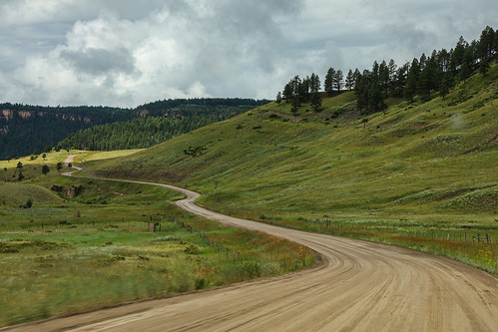
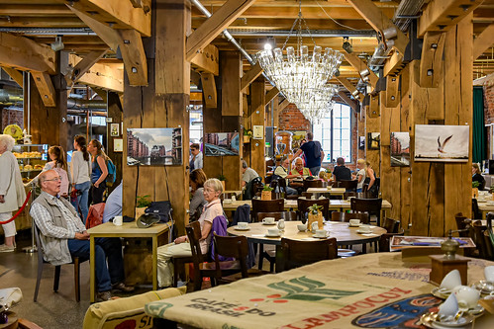
Štiri stopnje izkustva: Estetika
“Ljudje se potopijo v nek dogodek ali v okolje na katerega sicer nimajo vpliva”
Primeri
Vožnja po poljskih cestah
Sprehod po parku
Udeležba gosta:
Pasivna
Povezava:
Potopitev
Obisk tematske kavarne
Bistvo:
Občudovati
Retrieved from: www.photopin.com
Na katera vprašanja potrebujem odgovor:
Na kakšen način lahko pri gostu spodbudim estetsko vrednost izkušnje - občudovanje?
Kaj bi gosta pripravilo do tega, da vstopi v prostor, posedi in ga občuduje?
Notes:
Estetična izkustva so primerna za zbiranje prijetni spominov. So rezultat atmosfere, ki gostu omogoča izkustvo. Zato je pomembno, da se vzpostavljajo vabljiva in privlačna okolja, kjer ljudje radi preživljajo svoj čas. Potovanja, ki omogočajo prevoz ali hojo skozi slikovite vasi, razgledne točke in tipično arhitekturo pokrajine, so zgolj nekateri primeri estetskih izkustev. Estetska izkustva so sicer vključena tudi v zasnovo hotelov, kavarn, restavracij in trgovin.

Slide 19
3.3.
Načela načrtovanja izkustva

Slide 20
Načela oblikovanja izkustva
THEMA (načela oblikovanja izkustva):
Tema izkustva
Harmonizacija – uskladitev pozitivnih vtisov
Eliminacija – odprava negativnih vtisov
Mešanica spominov in spominkov
Angažma – vključitev vseh petih čutov
“Usklajevanje in vodenje izkustva je postalo pomemben del sklepanja posla, kot tudi oblikovanja proizvoda.”

Slide 21
Načela oblikovanja in načrtovanja izkustva
Proces oblikovanja privlačnega izkustva:
1
Napravi seznam vtisov, ki bi jih moral gost izkusiti ter si jih zapomniti.
2
Iz vtisov na seznamu pripravi ‚rdečo nit‘, ki povezuje vse vtise v enotno zgodbo.
3
Seznam vtisov naj bo primerno dolg in ne preobširen.
4
Osredotočaj se na žive in nežive ključne točke, ki bi lahko povezovale vse vtise in izkustva v enotno zgodbo.
5
Natančno opredeli učinek vsake ključne točke na vseh pet čutov gosta.
6
V zgodbo dodaj spominke, ki jih gost odnese s seboj.
Notes:
1. Napravi seznam vtisov, ki bi jih moral gost izkusiti ter si jih zapomniti.
2. Razmišljaj ustvarjalno in iz vtisov na seznamu pripravi ‚rdečo nit‘, ki povezuje vse vtise v enotno zgodbo.
3. Osredotočaj se na vtise, ki so vezani na ‚rdečo nit‘.
4. Poudari pozitivne občutke, kontroliraj negative.
5. … gosta z izkustvom ne preobremenjuj.
6. … zgodbo razširi tudi na obdobje, ko sta se že razšla in se je dejansko izkustvo prenehalo.

Slide 22
#1: Tema izkustva
Teme pripovedujejo zgodbo – namensko in/ali nenamensko. Zato morajo biti izbrane:
močne, dominantne ideje, ključni principi in koncepti za vsak element izkustva
in
imeti morajo ‚rdečo nit‘, ki med seboj povezuje vse elemente in glavne dogodke izkušnje v enovito zgodbo, ki je privlačna za gosta.
“Določitev teme pomeni dramaturško zasnovo dogodka - igre, v kateri je gost glavni igralec in je slednja brez njega nepopolna”

Slide 23
#1: Določitev teme izkustva
5 načel za razvoj privlačne in zanimive teme:
1) Vzpostavite ‚realnost‘, ki se razlikuje od vsakdanjika, da na tak način vplivate na gostov občutek za prostor in ga popeljete v drug svet.
2) ‘Drug svet‘ ustvarite tako, da vplivate na gostovo izkušnjo fizičnega sveta, ki ga obdaja (dekoracija, videz, design), opremo prostora, materijo (e.g., različne velikosti, izgled in oblike predmetov, ki skupaj podprejo zgodbo – ‚rdečo nit‘) in čas (e.g., spremenjen občutek za čas – prihodnost, občutek potovanja skozi čas, spreminjanje preteklosti, posebnih datumov in obdobij).

Slide 24
#1: Določitev teme izkustva
5 načel za razvoj privlačne in zanimive teme:
3) Zgodba se pripoveduje v toku, ki gosta sočasno animira in vključuje ter ga popelje skozi zgodbo in sočasno razvija teme ter vključuje elemente prostora, časa in predmete.
4) Teme zgodbe se razvijajo v več prostorih/krajih.
5) Izberi ‚rdečo nit‘ in vodilno temo zgodbe, ki ustreza karakterju in znamki podjetja, da se poudari sporočilo zgodbe in identifikacijski element.

Slide 25
#2: Harmonizacija – uskladitev pozitivnih vtisov
Vtisi: To, kar gost ‚vzame s seboj‘ kot spomin na izkušnjo dogodka (takeaways).
Kaj bi morali gostje kot izkušnjo ‚vzeti s seboj‘, ko odidejo domov?
Kaj bi gostom moralo ostati v spominu, ko bodo opisovali dogodek in vtise prijateljem?
Znaki: Vsi signali, namigi in načini obnašanja, ki jih najdemo (ali kot animatorji proizvedemo) v okolju in ustvarijo množico vtisov.
Spodbuditev izkušnje
Podpirajo temo
Ustvarjajo in ohranjajo vtis
“Množica znakov spodbuja vtise, ki so z vidika gosta del zgodbe (…). Ne planirani ali nekonsistentni znaki, vezani na sluh ali vid, gosta zmedejo in vznemirijo”

Slide 26
#2: Harmonizacija – uskladitev pozitivnih vtisov
Vrste vtisov
Mehaničnost (intima): Namigi in signali, ki stimulirajo čute (vid, voh, okus, zvok in tip).
Primeri: Opazovanje narave; grafika; vonji; poslušanje glasbe; tipanje neravnih površin.
Humaničnost (animacija): Namigi in signali, ki nastanejo s pomočjo animatorjev – zaposlenih. So osnova v naprej režiranega in koreografiranega obnašanja gostov in potekajo na podlagi vnaprej pripravljenega programa vtisov.
Primeri: smejanje; veselje; vzklikanje - juhej!

Slide 27
#3: Eliminacija negativnih vtisov
Nekateri znaki lahko negativno vplivajo na gostovo izkušnjo in njihovo ponavljanje lahko na gostu pusti negative vtis.
Potek zgodbe in celotna izkušnja mora potekati čim bolj brezhibno in ujeti pravo ravnovesje med znaki, sporočili in dražljaji.
“Zagotavljanje konsistentnosti in globlje vrednosti izkušnje od animatorja zahteva več, kot zgolj nizanje pozitivnih vtisov. Pri gostu je potrebno tudi nadzorovati in eliminirati morebitni negativen vtis, ki ga zmoti, zmede ter zavede.”
Notes:
Vsako izkustvo mora biti natančno načrtovano.
Glede na izkustvo, ima lahko vsaka najmanjša negativna izkušnja negativne posledice (prim., mobilni telefon, ki med sestankom neprestano vibrira).

Slide 28
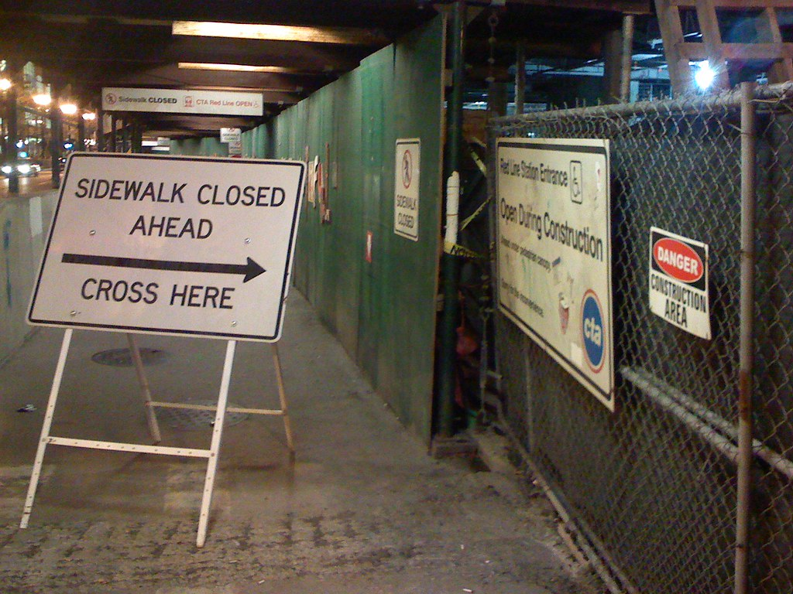
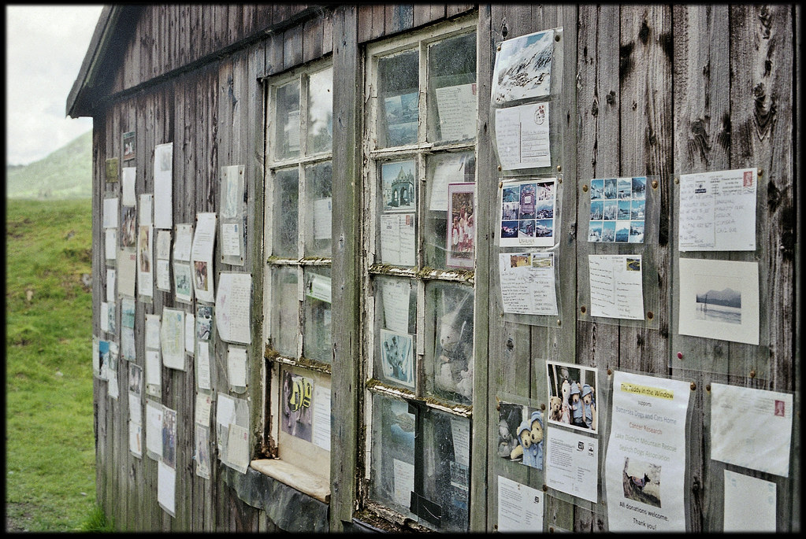
#3: Eliminacija negativnih vtisov
Čemu se je potrebno izogniti:
Zasičenje gostove izkušnje z nepomembnimi in nevmesnimi sporočili.
Izstop iz lika med dogajanjem.
Neprimerno obnašanje ali oblačila, ki ne ustrezajo vlogi.
Prekomerno ‚servisiranje‘ gosta (na račun gostove intime in zasebnosti)..
Zasičenje gosta s sporočili in znaki.
Prekinjanje interakcije in toka dogajanja.
Uporaba negativnih stavkov (e.g., ne stopajte na rože!).
Retrieved from: www.photopin.com

Slide 29
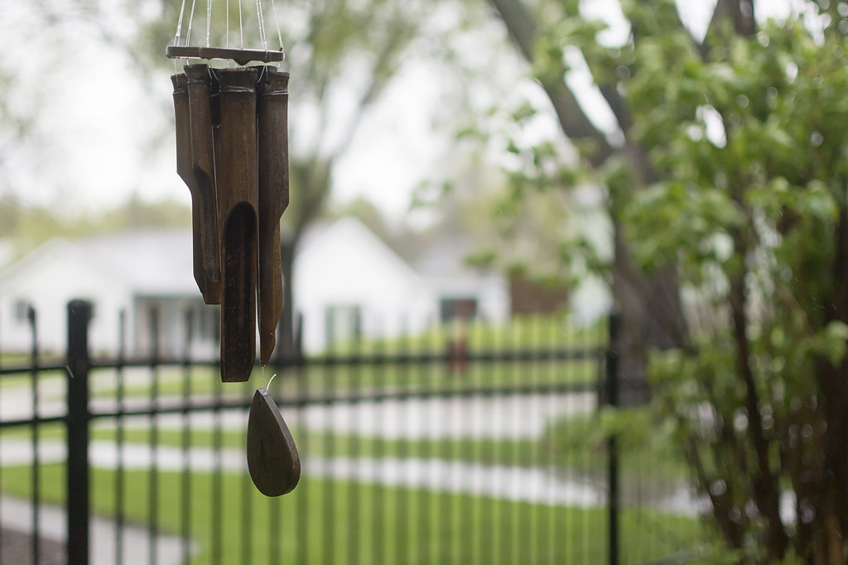
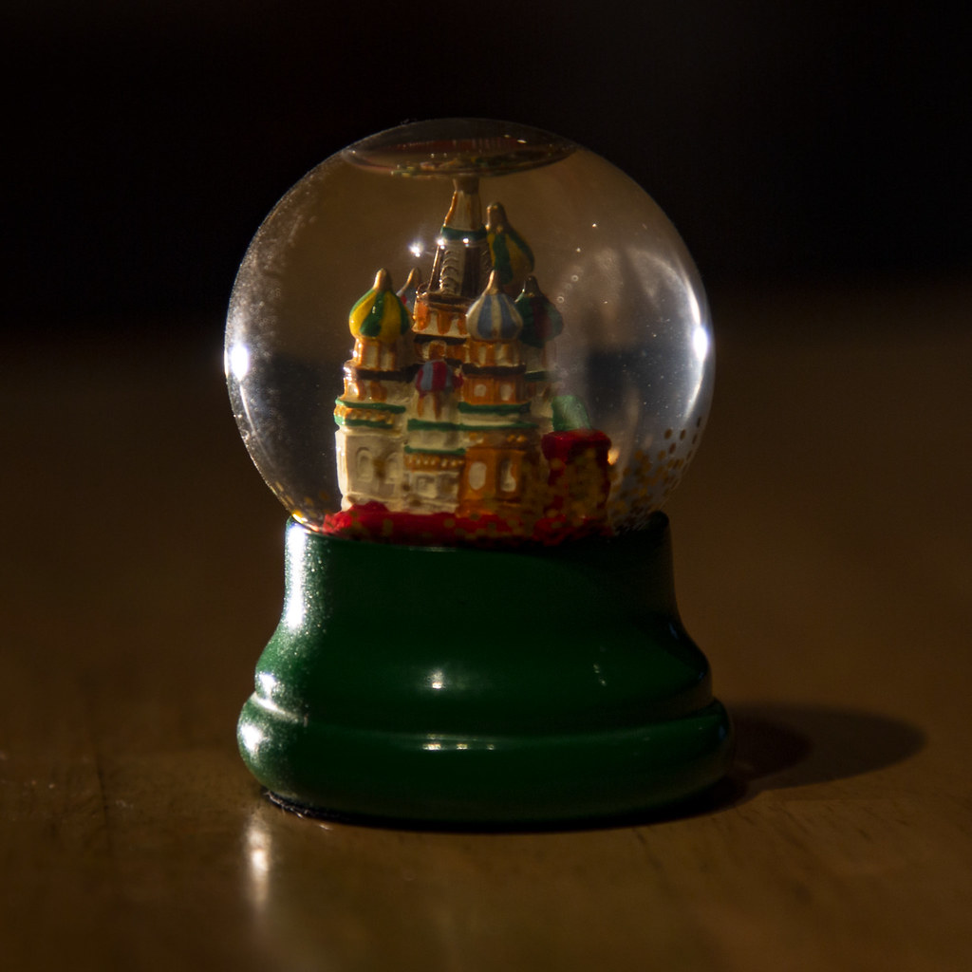
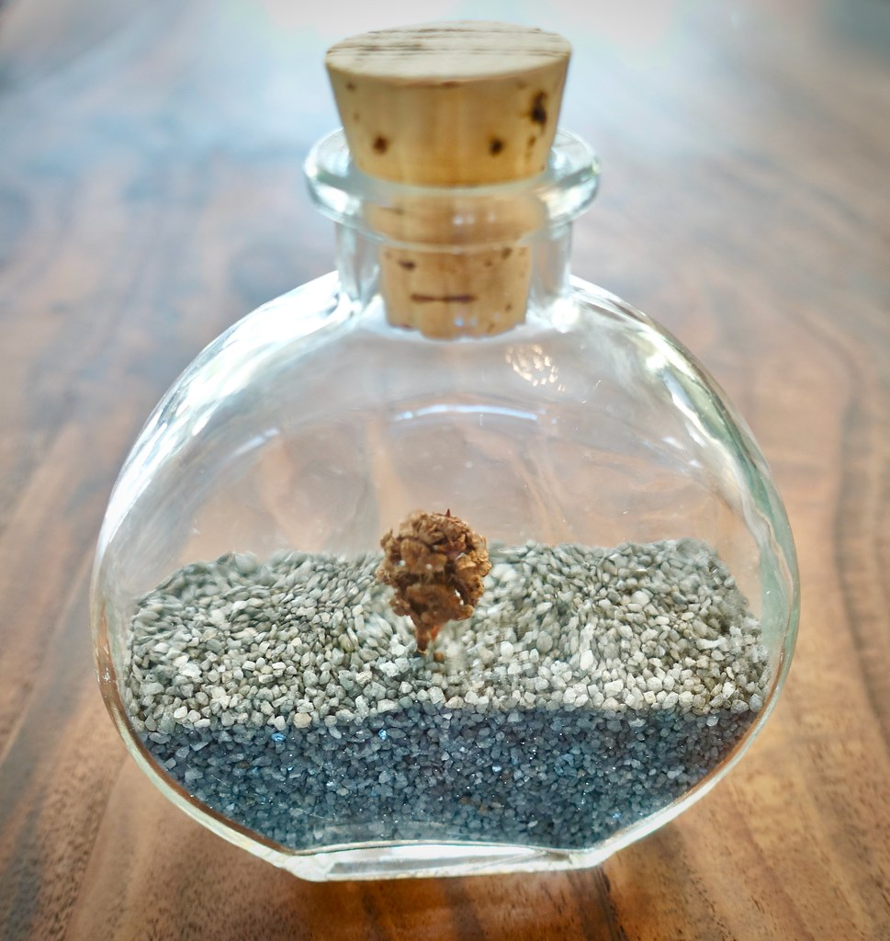
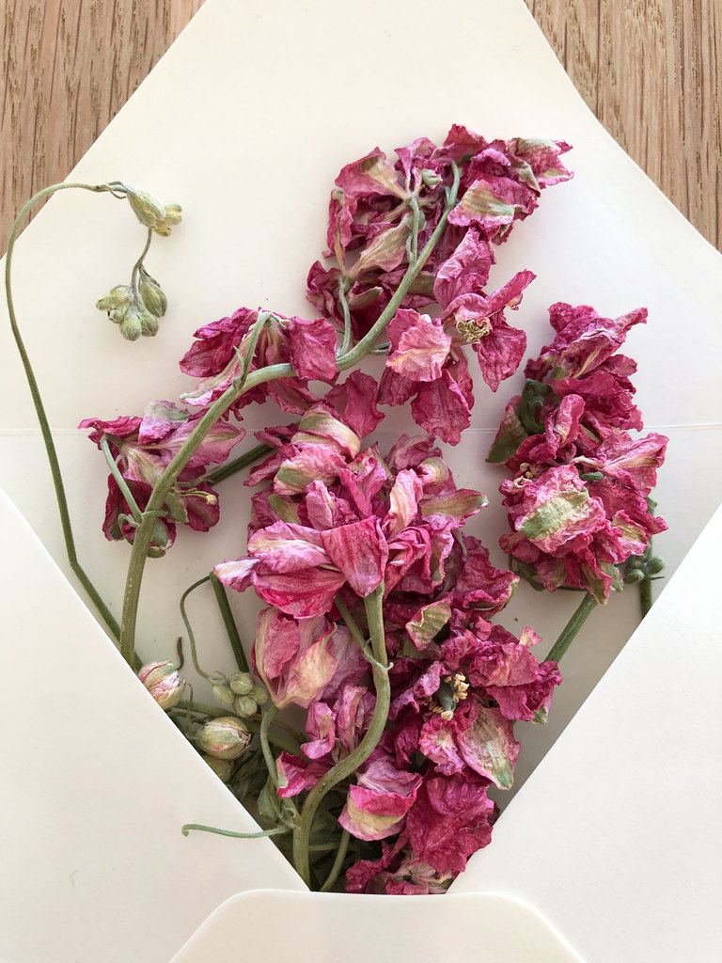
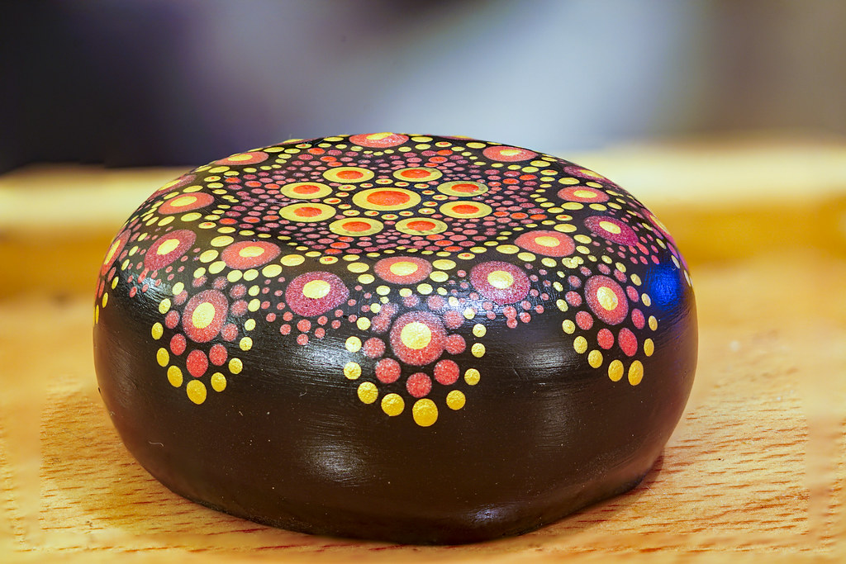
#4: Spominki
“Gostje se odločijo za nakup spominkov ter otipljivih predmetov, ki jih spominjajo na izkušnjo, ki jo želijo ohraniti v spominu”
Vključevanje spominkov z namenom, da se izkušnja podaljša in nadaljuje.
S spominki dosežemo, da se izkušnja neprestano podoživlja v gostovi glavi.
Sredstva za privabljanje novih gostov.
Retrieved from: www.photopin.com
Notes:
Spominki so eni najpomembnejših elementov potovanja, ki jih gost odnese s seboj. Hkrati spominkov gostje tipično pripisujejo večjo vrednost od njihove dejanske vrednosti. Zato so gostje pogosto pripravljeni plačati več, saj čustvena vrednost izdelka presega dejanske stroške izdelka.

Slide 30
#4: Spominki
Zakaj imajo ljudje radi spominke?
Predstavljajo spomin na izkušnjo.
Drugim ljudem želimo pokazati, kaj smo doživeli.
Skrivoma si želimo zavidanja drugih.
Na kakšen način lahko uporabimo spominke:
Prodaja izdelkov, ki so vezani na izkušnjo.
Izdelki, ki jih gostje uporabljajo med samo izkušnjo in jih po koncu odnesejo s seboj.
Izdelki, ki so vezani na izkušnjo in jo dopolnjujejo.
Notes:
Priložnosti:
Ustvarjalen način načrtovanja spominkov.
Z nizanjem spominkov vzpostavi “najpomembnejše dogodke‘.
Impulzivno nakupovanje

Slide 31
#5: Angažma – vključitev vseh petih čutov
“Tem bolj uspešno kot izkušnja vključi vseh pet čutov, tem bolj učinkovita in zapomnljiva je”
Notes:
Vključitev vseh petih čutov predstavlja najelegantnejši in najpreprostejši način snovanja izkustva. Zapolnitev izkustva z vključitvijo čustev na način, da se podpre in izpostavi glavna tema izkustva, je temeljno načelo

Slide 32
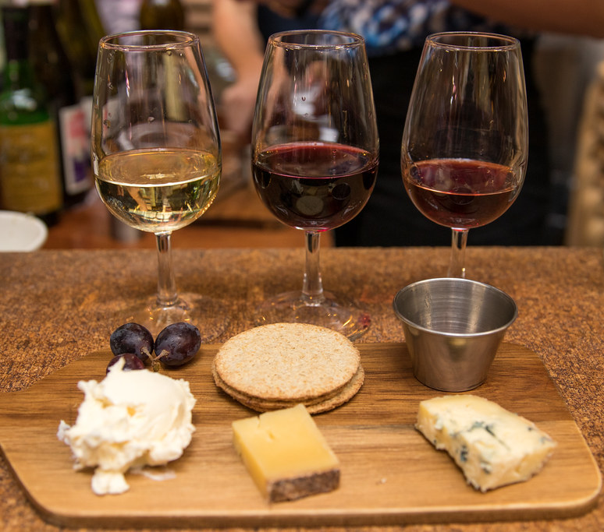
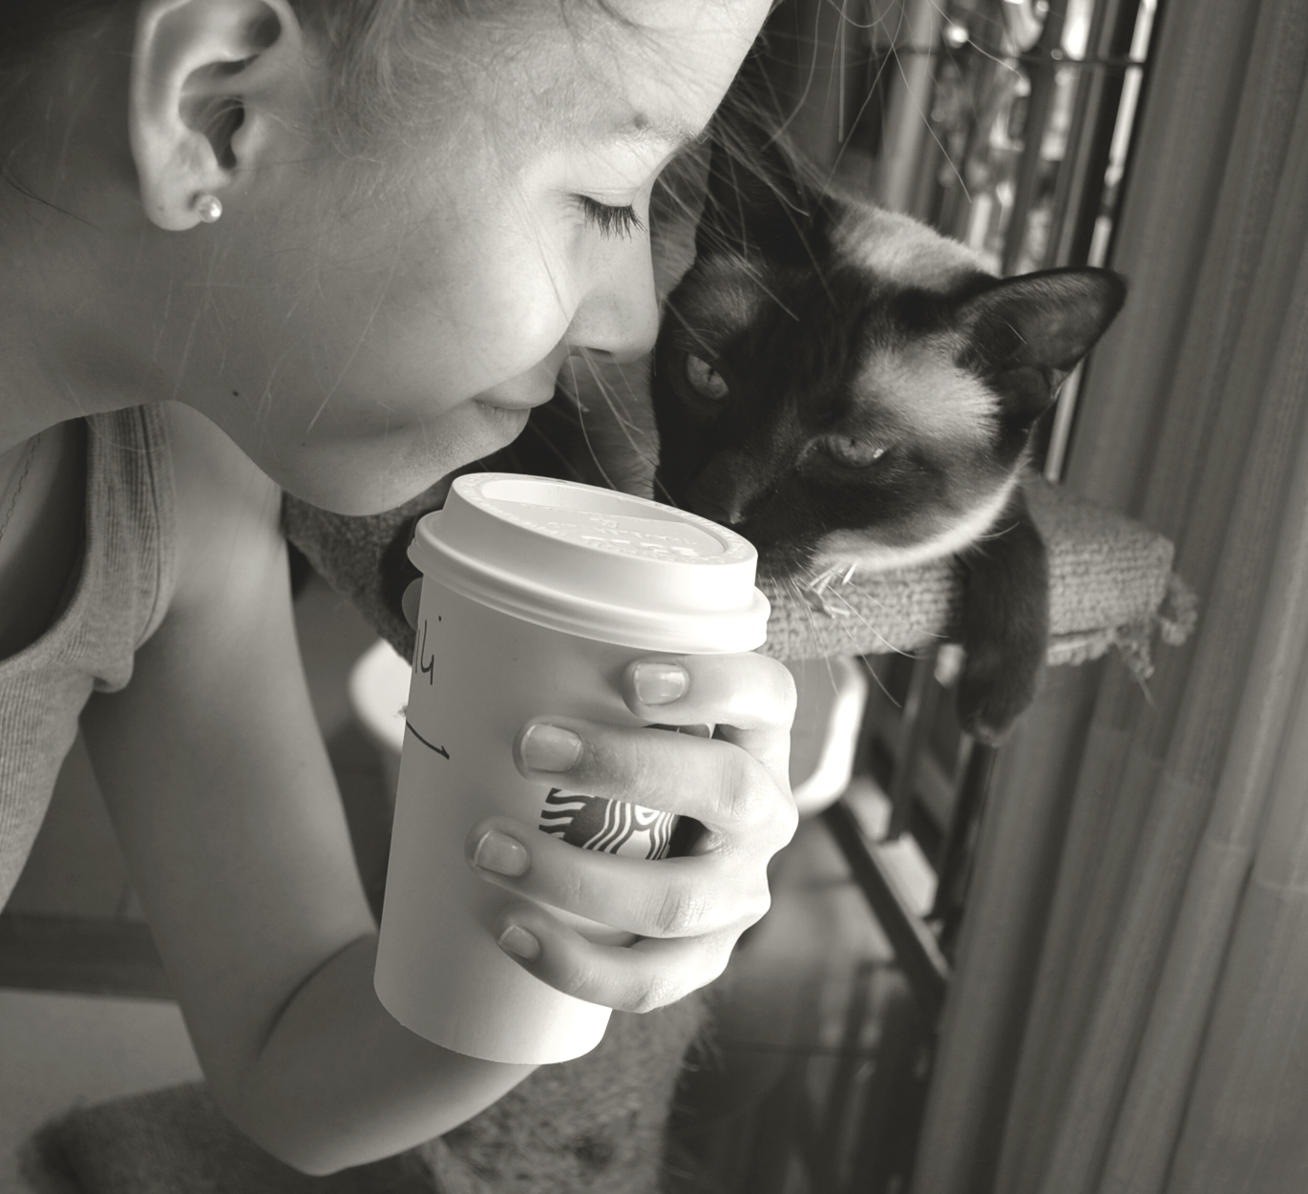
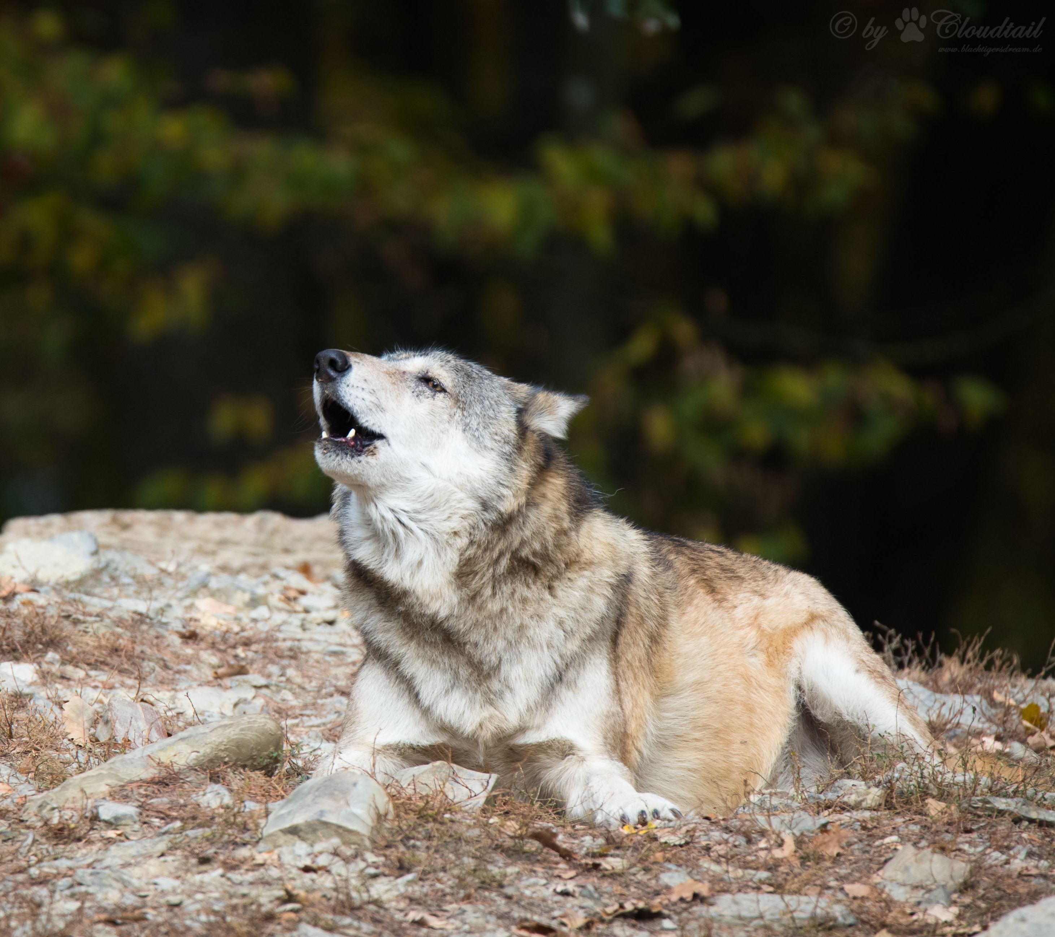
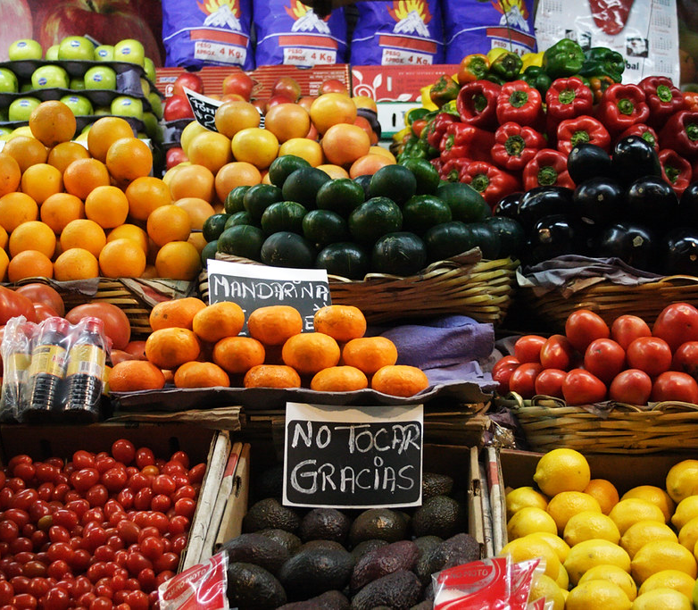
#5: Vključevanje vseh petih čutov
Retrieved from: www.photopin.com
Okus
Postrežba hrane/pijače je najlažja oblika s katero se s katero se vzpostavi nepozabno izkušnjo. Pri tem lahko gre za pokušino vina v kleti ali pa za skodelico čaja po popoldnevu nakupov.
Notes:
Pomembno je vedeti, kako vplivati ​​na čute in kakšen bo njihov učinek. Vsi občutki niso nujno pozitivni in nekatere kombinacije občutkov ne delujejo. Tako kot nekateri namigi zadostujejo za povečanje izkušnje skozi en sam čut, lahko tudi en občutek popolnoma ogrozi celotno izkušnjo.

Slide 33
#5: Vključevanje vseh petih čutov
Vonj
Vonj lahko spodbudi pozitivne občutke in prijetne spomine v času dogajanja, lahko pa se vtisne v spomin in vzpodbudi občutke tudi dlje časa po dogodku (prim. sveža kava in sveže pečen kruh).
Retrieved from: www.photopin.com
Sluh
Zvok in ambientalna glasba je odlična podlaga za vzpostavitev pozitivnega vzdušja v prostoru (sproščujoča glasba v hotelih ter petje ptic in živalski zvoki, ki spominjajo na deževni gozd in savano).

Slide 34
#5: Engage the Five Senses
Vid
Spodbujanje pozitivnih občutkov s pomočjo zvoka se lahko ustvari na več načinov (fotografije, kostumi, pisano cvetje in sadje je vedno privlačno za oko).
Retrieved from: www.photopin.com
Dotik
Dotik deluje kot odličen stimulans, ki očem pogosto ostaja neviden (prim. tople brisače v SPA, žametni sedeži za goste).

Slide 35
Video #2
Designing Tourism Experiences for Smiles and Delight
https://youtu.be/xGkkUQib_Lw

Slide 36
3.4.
Preseči izkušnjo

Slide 37
Kako preseči izkušnjo
Masovno prilagajanje/
Kustomizacija proizvodov
Pasti ugodja
Izogniti se je potrebno…
Enostavno & drugače
Izkušnje lahko postanejo lagodnejše.
Izkušnja, ki spremeni življenje
“Podjetja na področju turizma bodo spremenila svoj način poslovanja saj, kot poudarja psiholog Jeffrey A. Kotler, «potovanja ponujajo več priložnosti za spremembo načina življenja kot katera koli druga dejavnost»”
Notes:
Pasti ugodja: Ko ponudba postane preveč podobna in se proizvodi med seboj razlikujejo zgolj po ceni, pademo v past ugodja. Zato konkurenca temelji na ceni in ne na dodani vrednosti.
Izkušnje lahko postanejo lagodnejše: Izkustva postanejo manj navdušujoča, dokler gost ne izgubi interesa.
S kustomizacijo se izognemo komodizaciji..
Masovno prilagajanje:Množična prilagoditev daje vsakomur točno tisto, kar si želi, vendar po ceni, ki jo je pripravljen plačati. Učinkovito služi strankam na edinstven način.
Enostavno & drugačno: Izkušnje so najpreprostejša ekonomska ponudba za prilagajanje kupcu: nobena izkušnja ni enaka drugi.
Izkustva, ki spreminjajo pogled na svet: Izkušnje je treba prilagoditi kupcu, saj bo zgolj slednje ustvarilo transformacijo.

Slide 38
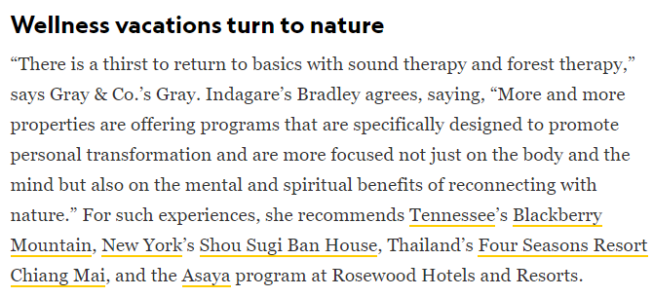
Presegati izkušnjo v turizmu: Trendi
Top trendi s področja turizma v 2020: ‘microcations’, carbon offsetting…
Transformed by Travel: Nine Stories
The Rise of Transformative Travel - Shifting Toward Meaning, Purpose, and Personal Fulfillment
Global Wellness Tourism Economy – November 2018
Research Reveals Adventure Travelers Primarily Motivated by Transformation

Slide 39
Preseči izkušnjo: Vodenje transformacije
“Celotna transformacija se zgodi v gostu in je narejena z njegovo pomočjo”
Določiti in voditi potek transformacije
Upodobiti in uprizoriti izkušnjo
Oblikovanje in izvajanje storitve
Razvoj in izdelava izdelkov
Odkrijte surovine
Notes:
Večanje ekonomske vrednosti pomeni, da se vzpostavlja način dela, da bi zadovoljili potrebe strank. Kljub temu se preobrazbe dogajajo na individualni ravni in ljudi ni mogoče vedno prisiliti k transformaciji. Ponudniki (ali izvajalci transformacije) lahko v najboljšem primeru ustvarijo pravo situacijo, v kateri se lahko zgodi ustrezna sprememba, kar pomeni uprizoritev pravih izkušenj, ki vključujejo prave storitve in pravo blago.

Slide 40
Preseči izkušnjo: Vodenje transformacije
Vodenje transformacije
Načrtujte izkušnjo
Opredelite izkušnjo
Izvedite izkušnjo
Česa si gosti želijo?
Kako so slednje lahko vodene?
Katere izkušnje bodo prinesle transformacijo?
Kako se transformacija vodi pri gostih?
Vodite in časovno kontrolirajte izkušnjo
Notes:
Vodenje transformacije pomeni določanje pravega nabora izkušenj, ki spreminjajo življenje in so potrebne za usmerjanje gostov pri doseganju njihovih ciljev. Kljub temu gostje, ki si želijo preobrazbe, pogosto ne znajo ali ne morejo izraziti svojih želja.

Slide 41
Preseči izkušnjo: Vodenje transformacije
“Najbolj privlačna doživetja preobražajo življenja in se osredotočajo na ‚mehko točko‘, ki je sestavljena iz večih elementov različnih področij”
Experiences
Zabava: lahko spremeni pogled na svet
Izobraževanje: lahko spremeni način razmišljanja o svetu
Odmik: lahko dvigne naše sposobnosti in karakteristike na drug nivo
Estetika: vzpodbudi občutke za lepo in občudovanje

Slide 42
Video #3
Going beyond the experience
https://youtu.be/4B1FQzw1VRA

Slide 43
Študije primera
Inspiring Experiential Travel in Queensland
Creating Experiences Explained (Northern Ireland)
https://youtu.be/uB4RlS46LAs
How to create immersive storytelling experiences
(Yas Abu Dhabi Waterworld – Legends of Arabia)
https://youtu.be/HLy2MZy3Fcg
https://youtu.be/CwLkqILkuSo

Slide 44
Dodatno branje

Slide 45
Further Reading
The rise of the Experience Economy
[CLICK HERE]
‘Transformative travel’ is the industry’s latest twist on making vacations more meaningful
[CLICK HERE]
Welcome to the Experience Economy
[CLICK HERE]
Tapping into the 'Experience' Economy
[CLICK HERE]
The experience economy will not fully recover – consumers will pay to perform in future instead
[CLICK HERE]
NOwnership, No Problem: An Updated Look At Why Millennials Value Experiences Over Owning Things
[CLICK HERE]
Transformational Travel: From Experiences to Transformation
[CLICK HERE]

Slide 46
Naloga
Izberi določen proizvod iz svoje ponudbe (ali načrtuj nov proizvod) ter ga analiziraj v skladu s koncepti s področja izkustvene ekonomije:
Ali je možno vzpostaviti izkušnjo, ki je presečna točka in zajema elemente z vseh štirih stopenj izkustva?
Kaj je glavna tema izkušnje?
Katere vtise želiš, da si ljudje zapomnijo? Katere pozitivne izkušnje jih omogočajo? Na katere negativne izkušnje moraš biti pozoren?
Ali lahko v sklopu svojega proizvoda napraviš mix spominov in spominkov?
Katere senzorične stimule bo izkušnja izzvala pri gostu?

Slide 47
Povzetek modula
Modul III. Izkustvena ekonomija

Slide 48
Skozi modul smo…
… izkustva prepoznali kot četrti temelj ponudbe v verigi naraščanja ekonomske vrednosti, ki povečuje vrednost proizvoda za kupca in predstavlja priložnost za komparativno prednost proizvoda.
... Opredelili štiri vidike izkustva - zabava, izobraževanje, odmik in estetika.

Slide 49
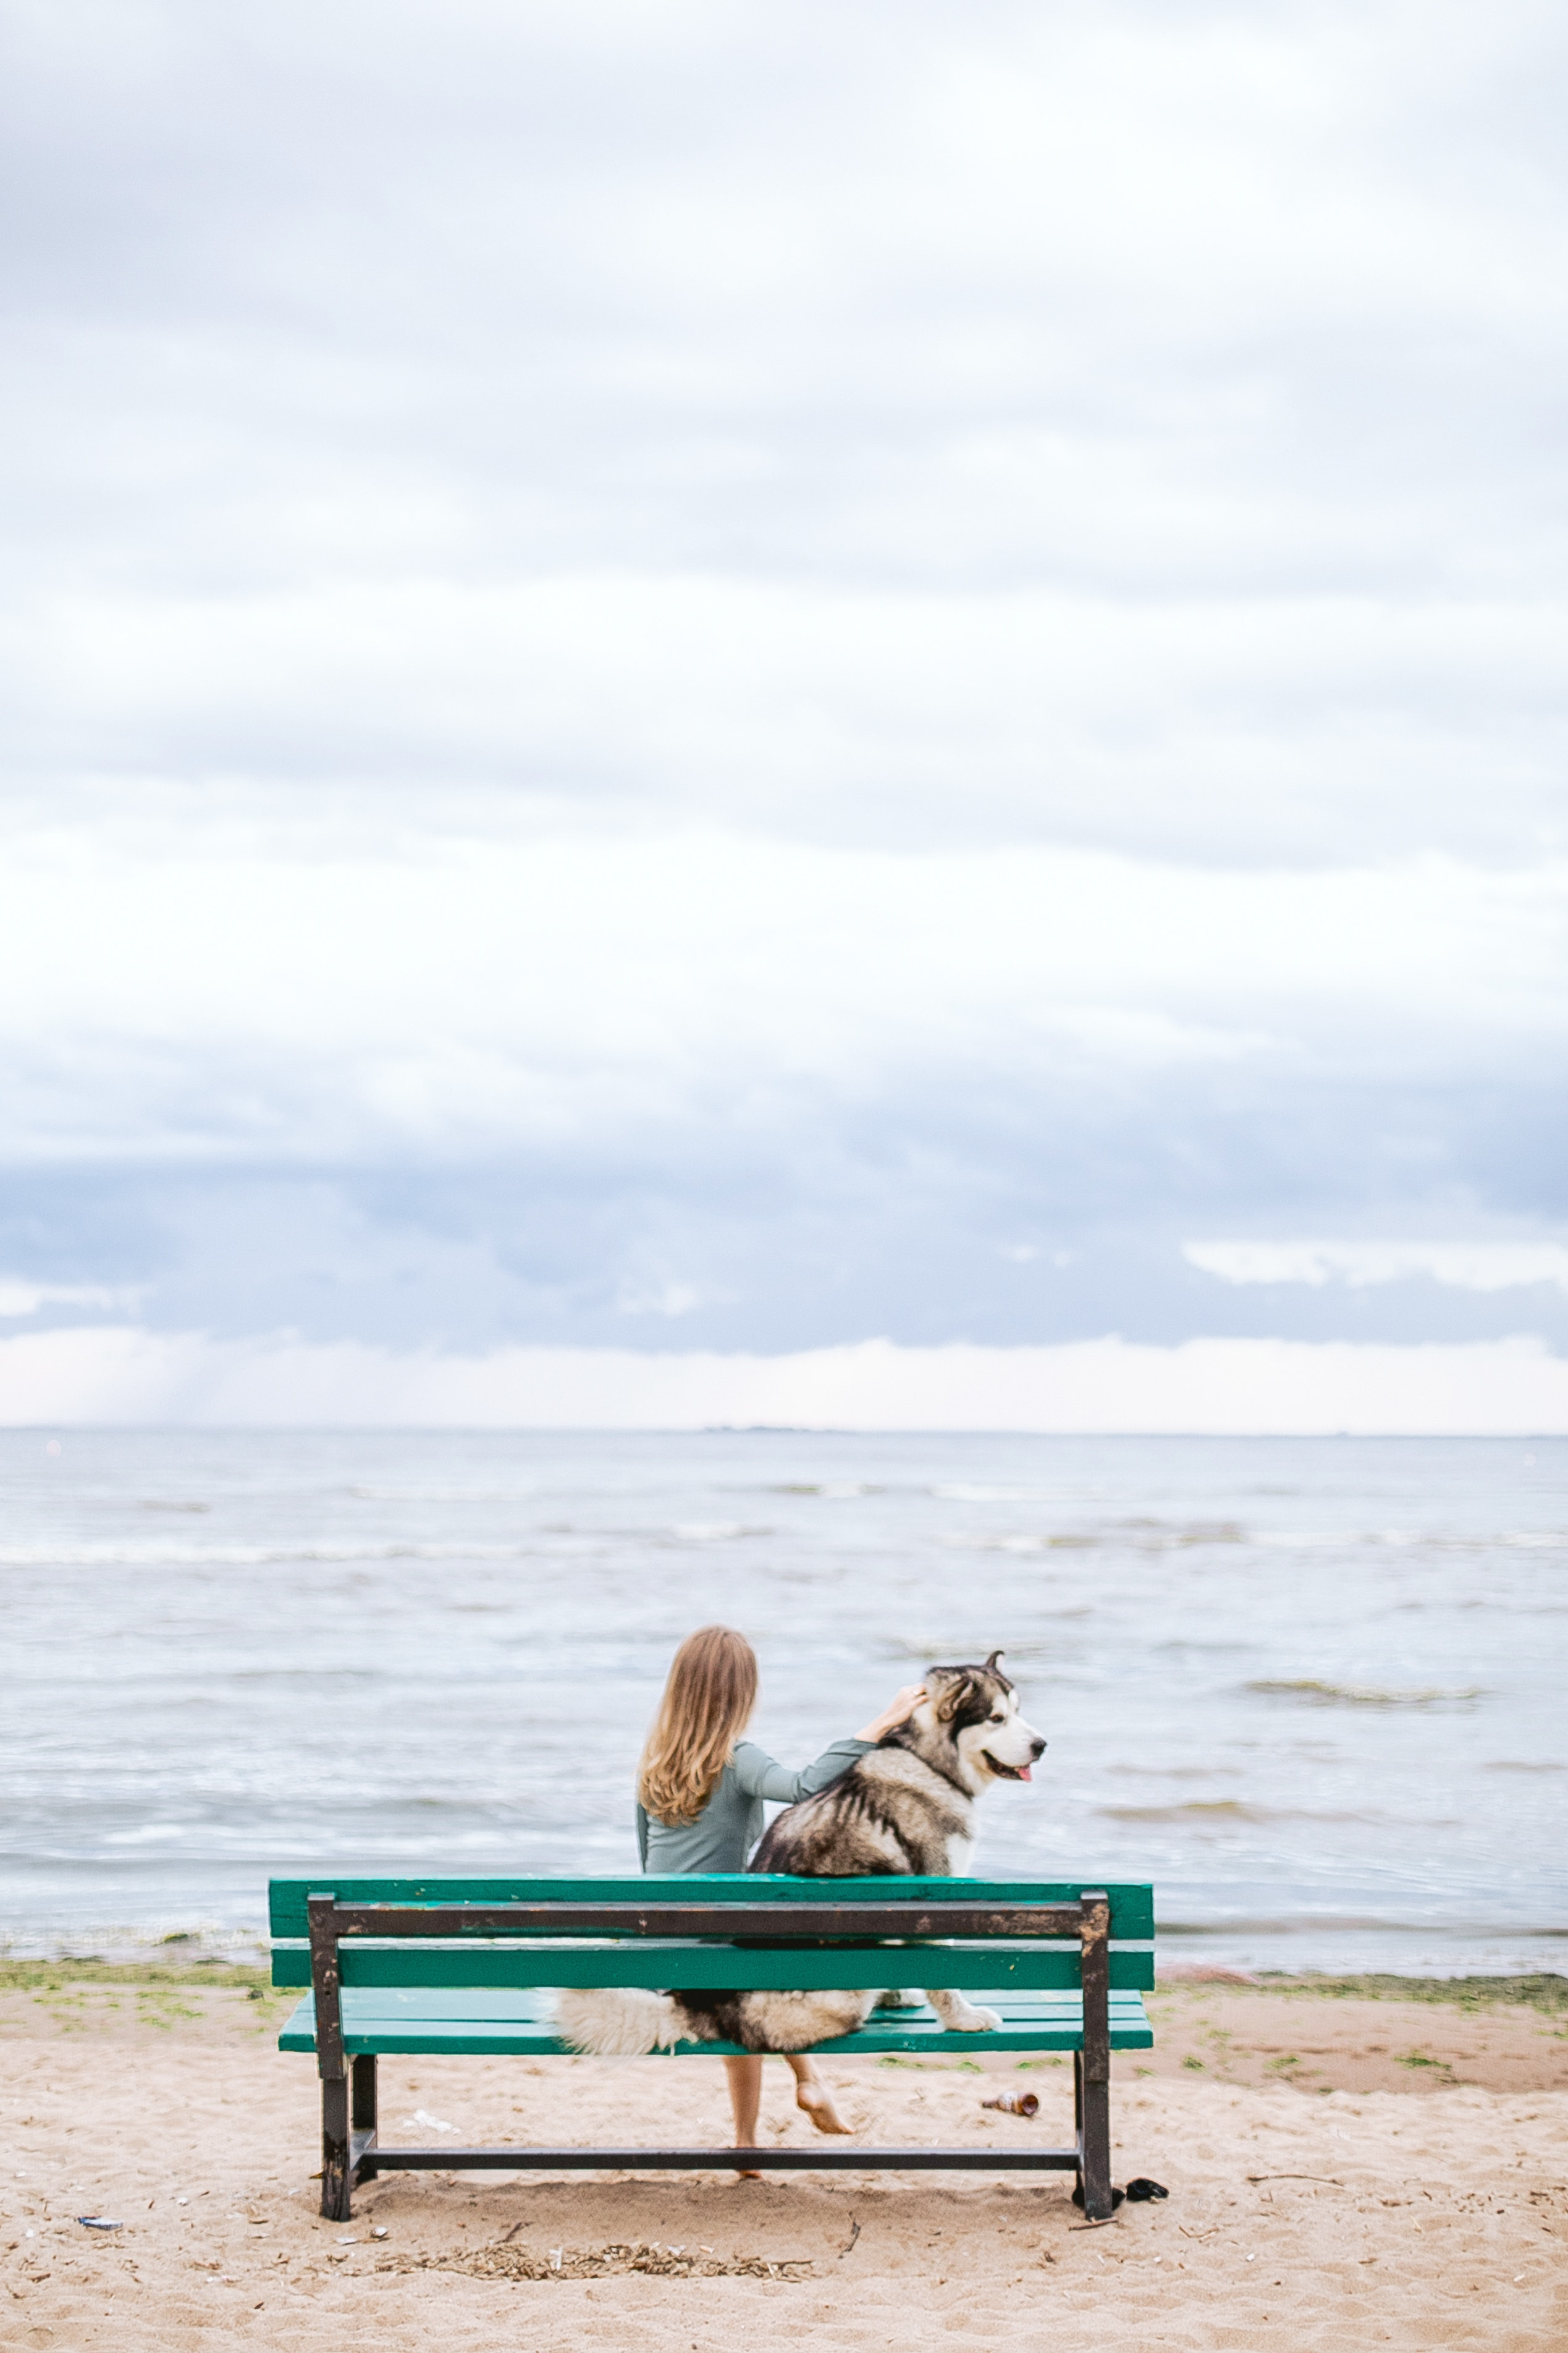
Skozi modul smo…
… spoznavali pet načel za načrtovanje izkustva in sicer opredelitev teme, vzpostavitev pozitivnih vtisov, eliminacija in upravljanje negativnih vtisov, vključevanje spominkov ter vključevanje vseh petih čutov.
… razumeli potrebo po preseganju izkušnje in načrtovanju transformacije, ki je ključen motiv za potovanja sodobnega človeka.

Slide 50
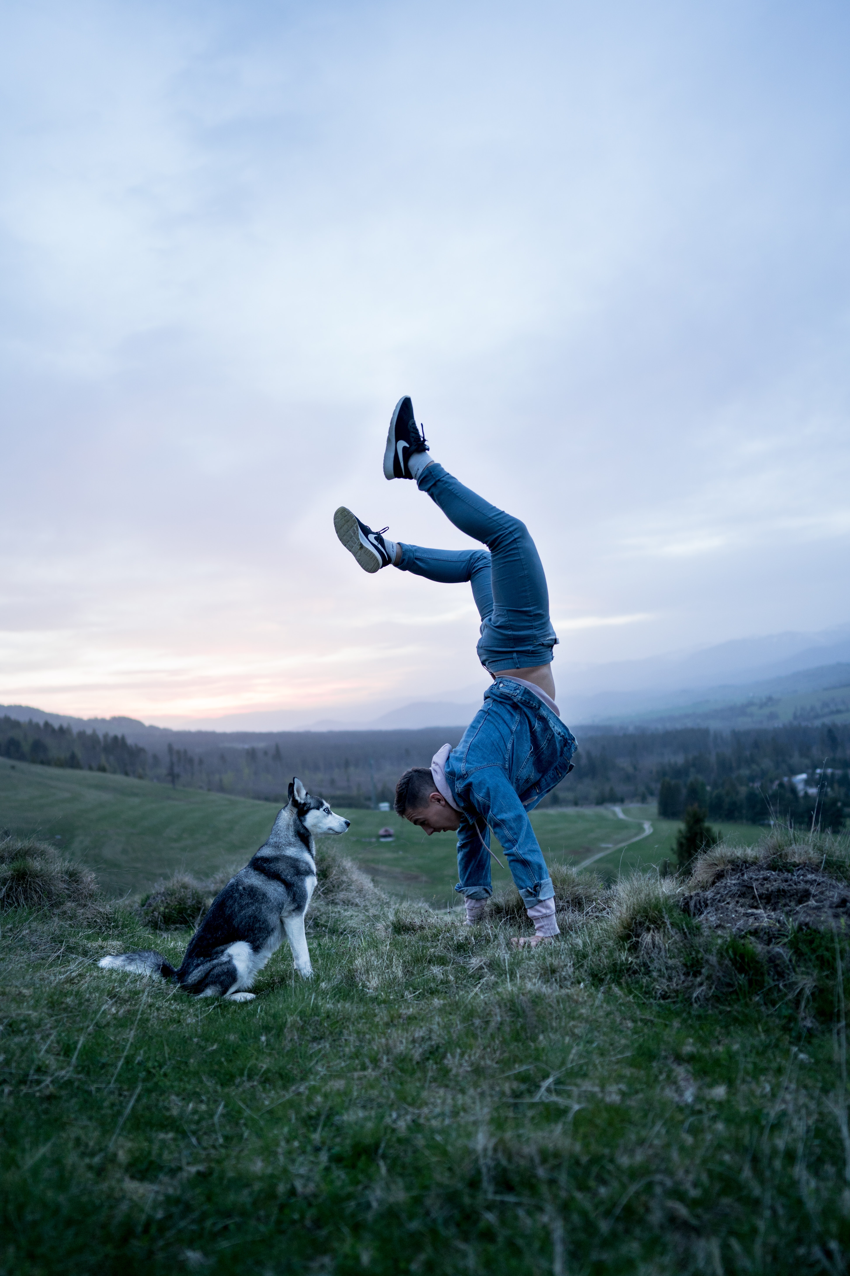
Skozi modul smo…
… spoznali, na kak način je izkustvena ekonomija del turistične ponudbe za namen ustvarjanja zanimivih in privlačnih potovalnih izkustev, ki presegajojo gostova pričakovanja, ga osebnostno transformirajo in ustvarjajo dolgotrajne spomine.

Slide 51
Vsebina
I. Uvod v velnes in dobro počutje
II. Trendi na področju dobrega počutja
III. Izkustvena ekonomija
IV. Načrtovanje izkustva dobrega počutja
V. Po zemljevidu izkustev naših gostov
VI. Zgodbarjenje v gastronomskem turizmu
VII. Ustvari svoje velneško podjetje
VIII. Znamčenje dobrega počutja
IX. Spletno trženje

Slide 52
Hvala za pozornost
Vprašanja?
www.detourproject.eu
Detour on Facebook
@WellbeingTourismDestinations
#detourdestinations #erasmusplus #detour #wellbeing
Icons retrieved from: www.flaticon.com
Icons: www.flaticon.com

